Slide 1

Chapter14
회원가입 및 로그인

Slide 2
Contents
학습목표
이번 장에서는 회원 인증 및 가입 프로그램을 구현 한다.
여러 가지 기능을 구현하여 JDBC기술 그리고 세션에 대해서 학습해보자.
학습내용
회원가입 및 로그인 데이터베이스 설계
회원가입 및 로그인 설계 및 구현

Slide 3
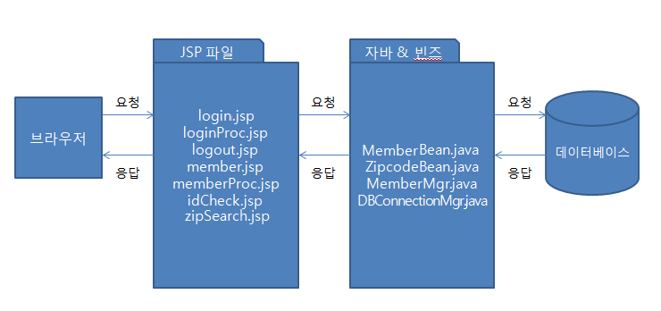
회원 인증 및 가입의 전체적인 구조
자바&빈즈는 DB와 연결하는 작업 등과 같은 데이터 처리를 위한 작업
JSP는 사용자가 보게 될 화면출력 부분을 구성

Slide 4
게시판을 구성하는 파일
JSP
기타
자바와빈즈
-login.jsp
(로그인 페이지)
-loginProc.jsp
(로그인 처리 페이지)
-logout.jsp
(로그아웃 처리 페이지)
-member.jsp(회원가입 페이지)
-memberProc.jsp
(회원가입 처리 페이지)
-idCheck.jsp
(중복 아이디 체크 페이지)
-zipSearch.jsp
(우편번호 검색 페이지)
-script.css
(스타일 시트 파일)
-script.js
(자바스크립트 처리 파일)
①MemberBean.java
(회원가입 자바빈즈)
②ZipcodeBean.java
(우편번호 및 주소 자바빈즈)
③MemberMgr.java
(회원 인증 및 가입과 우편번호 처리 자바 파일)
④DBConnectionMgr.java
(데이터베이스 연결 connectionpool 자바 파일)

Slide 5
회원 인증 및 가입의 기능
회원가입 폼으로 회원의 정보를 회원테이블에 저장
회원 가입 시 ID 중복 검사 기능
주민등록번호 인증 검사 기능
이메일 형식 확인 기능
우편번호 검색 후 자동으로 주소 저장 기능
회원인증(로그인) 후 회원만의 제한적인 기능을 이용

Slide 6
데이터베이스 설계
회원 테이블
칼럼명 | 데이터 타입 | Title
id | varchar(20) primary key | 회원의 ID를 저장하는 칼럼 ID값은 유일한 값이므로 주키(primary key)로 지정
pwd | varchar(20) | 회원의 비밀번호를 저장하는 칼럼
name | varchar(20) | 회원의 이름을 저장하는 칼럼
gender | char(1) | 회원의 성별을 저장하는 칼럼
email | varchar(30) | 회원의 이메일을 저장하는 칼럼
birthday | varchar(6) | 회원의 생년월일를 저장하는 칼럼
zipcode | char(7) | 회원의 우편번호를 저장하는 칼럼
address | varchar(60) | 회원의 주소를 저장하는 칼럼
hobby | char(5) | 회원의 취미를 저장하는 칼럼
job | varchar(30) | 회원의 직업을 저장하는 칼럼

Slide 7
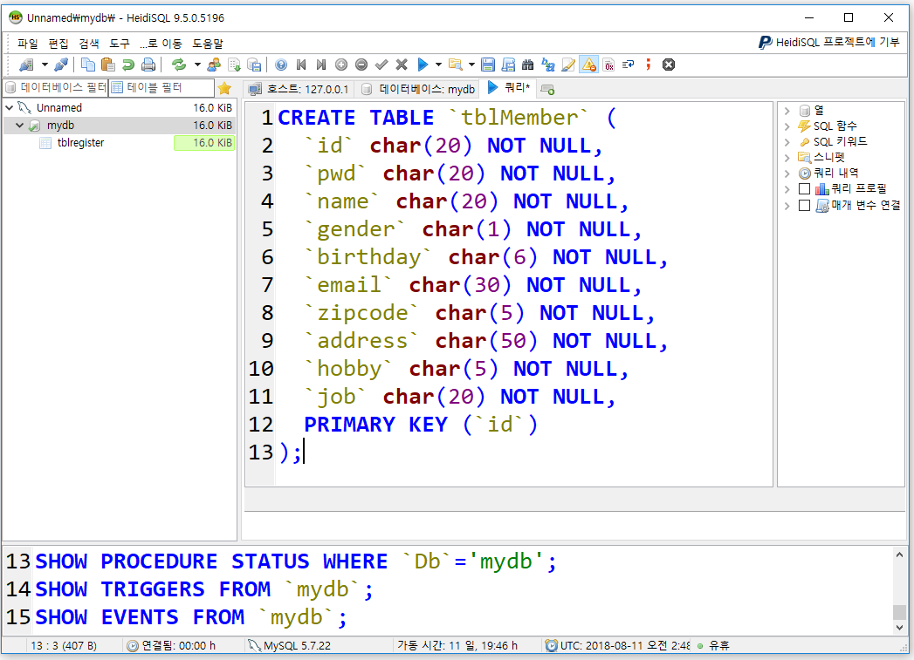
회원 테이블 만들기
source/ch14/table.sql

Slide 8
데이터베이스 설계
우편 테이블
칼럼명 | 데이터 타입 | Title
zipcode | char(7) | 우편번호를 저장하는 칼럼
area1 | char(10) | 도시 또는 도를 저장하는 칼럼
area2 | char(20) | 도시 또는 군을 저장하는 칼럼
area3 | char(40) | 동 또는 면, 리를 저장하는 칼럼

Slide 9
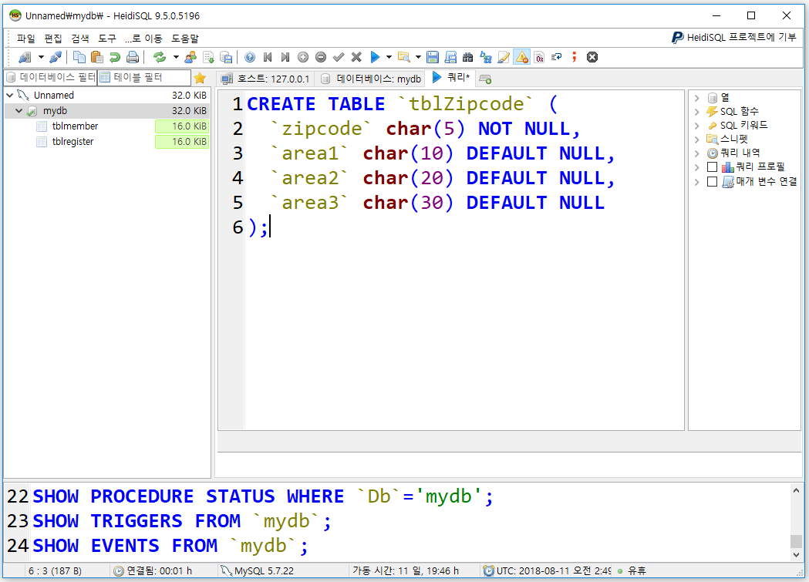
우편번호 테이블 만들기
source/ch14/table.sql

Slide 10
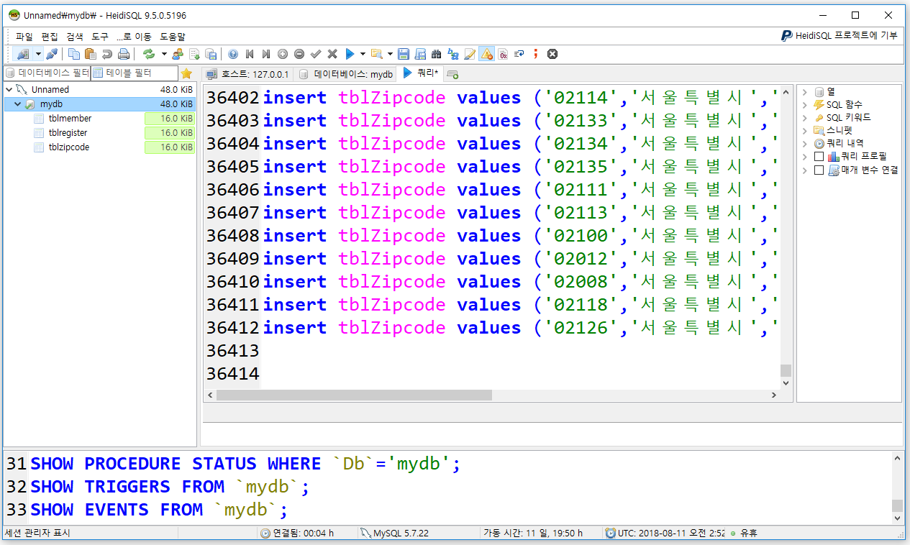
우편번호 데이터 삽입
source/ch14/zipcode.txt

Slide 11
설계 및 구현
구현 단계
회원가입 인증 프로그램 기능 1단계
회원가입
ID중복 체크
우편번호 검색
회원가입 인증 프로그램 기능 2단계
회원 인증

Slide 12
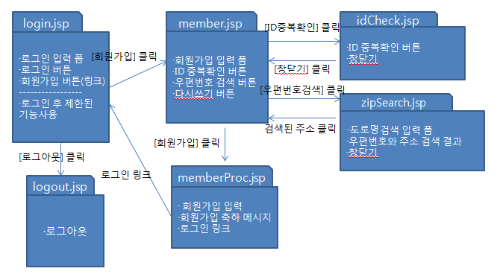
회원 가입 흐름도

Slide 13
회원가입 부분
회원가입 폼을 위한 페이지를 작성하고 저장
source/ch14/member.jsp
다음으로 ID 중복 확인 페이지를 작성하고 저장
source/ch14/idCheck.jsp
우편번호 검색 페이지를 다음과 같이 작성하고 저장
source/ch14/zipSearch.jsp
회원가입 DB 저장 페이지를 다음과 같이 작성하고 저장
source/ch14/memberProc.jsp
자바스크립트 처리를 위한 페이지를 작성하고 저장
source/ch14/script.js

Slide 14
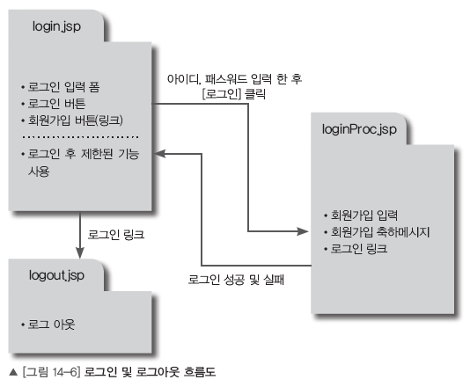
회원 인증 흐름도

Slide 15
회원인증 부분
회원인증 폼을 위한 페이지를 작성하고 저장
source/ch14/login.jsp
로그인 처리 페이지를 다음과 같이 작성하고 저장
source/ch14/loginProc.jsp
로그아웃 페이지를 다음과 같이 작성하고 저장
source/ch14/logout.jsp

Slide 16
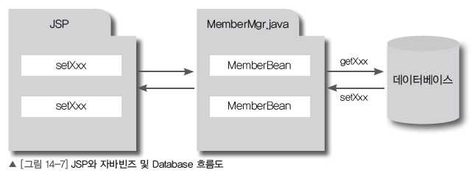
자바와 빈즈 사용 흐름도
setXxx 메소드 → MemberBean = 저장
MemberBean → getXxx 메소드 = 반환

Slide 17
자바와 빈즈 부분
회원가입의 내용을 저장하는 자바 빈즈를 작성하고 저장
source/ch14/MemberBean.java
우편번호 및 주소를 저장하는 자바 빈즈를 작성하고 저장
source/ch14/ZipcodeBean.java
회원 인증 및 가입과 우편번호 처리 자바 소스를 작성 및 저장
source/ch14/MemberMgr.java

Slide 18
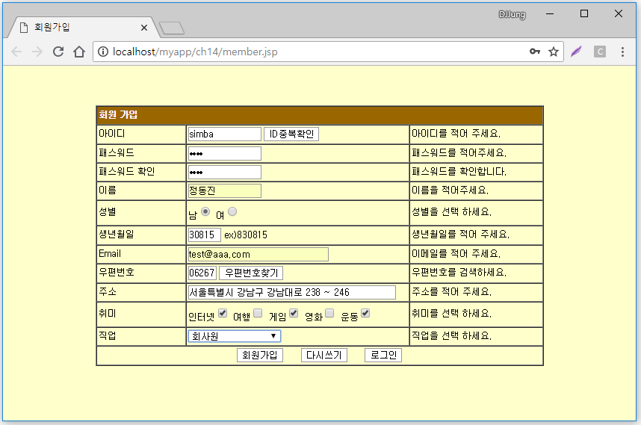
회원 인증 및 가입 페이지 실행
브라우저를 실행시켜 결과를 확인합니다.
http://jspstudy.co.kr/myapp/ch14/member.jsp

Slide 19
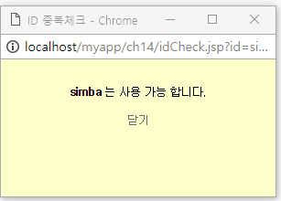
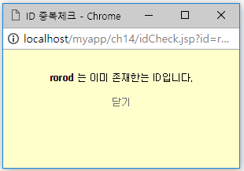
회원 인증 및 가입 페이지 실행
member.jsp의 [중복확인] 버튼 결과

Slide 20
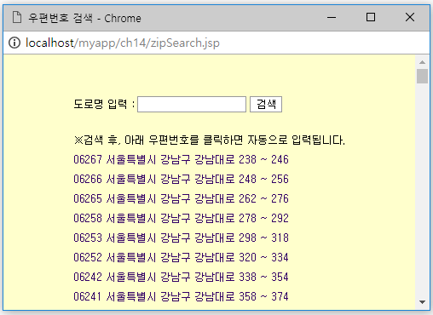
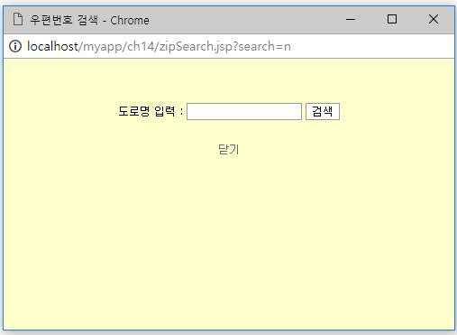
회원 인증 및 가입 페이지 실행
member.jsp의 [우편번호찾기] 버튼 결과

Slide 21
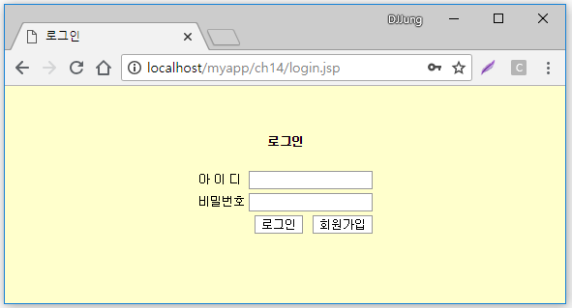
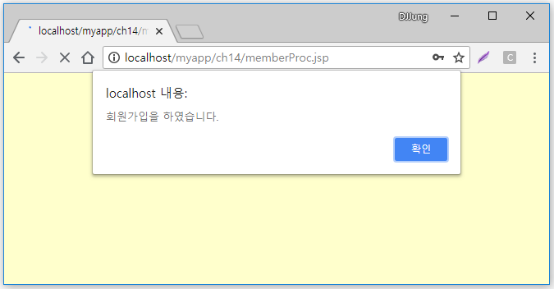
회원 인증 및 가입 페이지 실행
member.jsp의 [회원가입] 버튼 결과

Slide 22
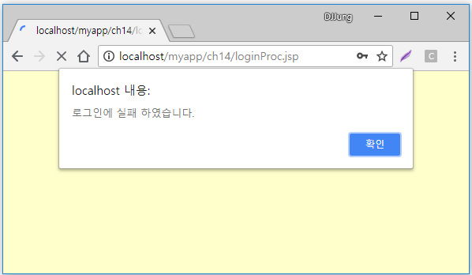
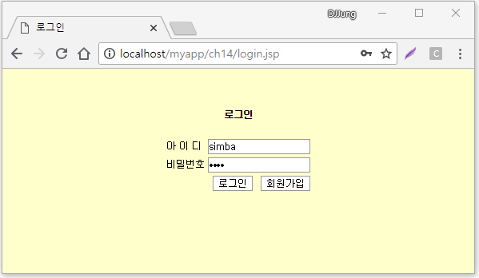
회원 인증 및 가입 페이지 실행
회원가입 완료 및 로그인

Slide 23
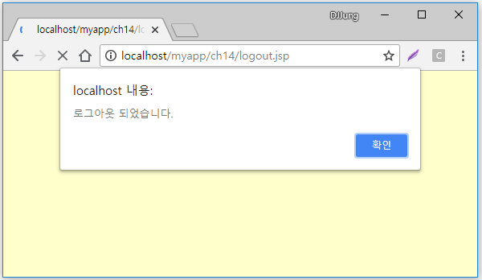
회원 인증 및 가입 페이지 실행
로그아웃 버튼 결과

Slide 24
Thank You !

